Slide 1
举例：3D模型制作
小标题：PBR流程制作道具模型

Slide 2
目录
主要内容
1
2
3
4
5

Slide 3
课程介绍
本课程讲解从零开始建模，将从3Ds Max开始制作基本模型、Zbrush构建雕刻高模、RizomUV展UV、Marmoset Toolbag 4烘焙调整法线等贴图、Substance Painter中学习如何制作贴图,如何创建基本图层材质等、资产管理与总结。相信同学们在学习完本次课程之后，都能制作出符合次世代游戏要求的资产。

Slide 4
PBR流程
Physically Based Rendering，这是一种全新的渲染方式，其对应的是一种全新的工作流程；在PBR流程下，游戏中场景表现将更加符合物理规则，对于光照的计算也更符合现实，PBR的目标是基于物理的渲染，这技术对目前视觉开发而言是一种变革性技术。它与传统的工作流程的主要不同点是：1、贴图的制作流程的改变2、贴图包含信息的改变3、对符合PBR工作流程的贴图Shader着色方案
PBR是什么?
展uv
高模
拓扑
将低模调整好光滑组检查有无破面等后导入到Unfold3d进行展uv，断线处合理避免最终效果出现接缝，排布合理提高利用率。
法线烘焙
材质贴图
前期准备
基模
低模卡线后导入到zbrush中进行进一步细分雕刻纹理细节，参考原画进行二次设计增加模型效果。
雕刻完成的高模进行拓扑减面，保证高低模重合度包裹性良好，控制面数达到方案要求。
高低模导入软件：八猴（可多物体同时烘焙，速度快）或在3dmax、maya、sp中烘焙贴图
将低模与烘焙的贴图导入sp中制作材质贴图效果，模型材质搭配应整体平衡，与原画设计效果相符。
分析原画设计理念，风格，所想表达的效果特点，搜集参考图片，明确制作方案。
3dmax使用合理面数制作模型，结构等与原画符合，布线合理，模型命名规范。

Slide 5
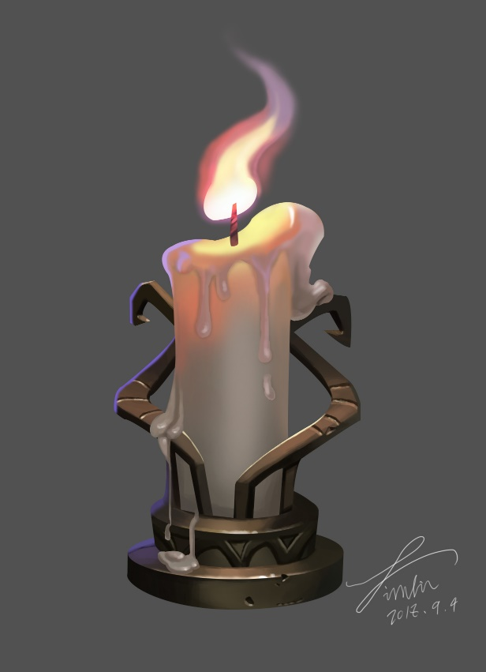
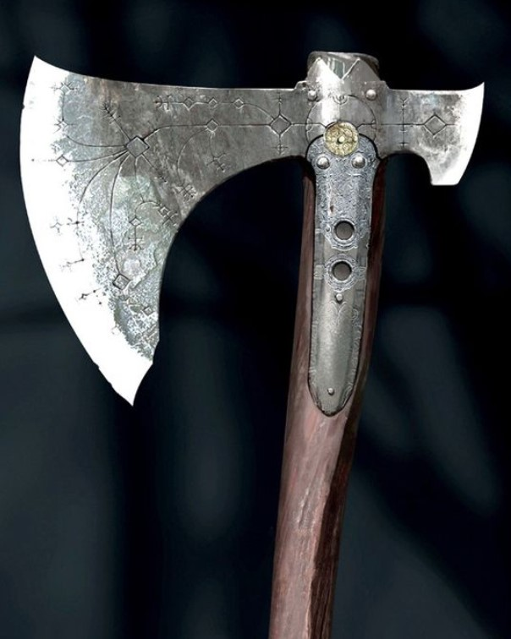
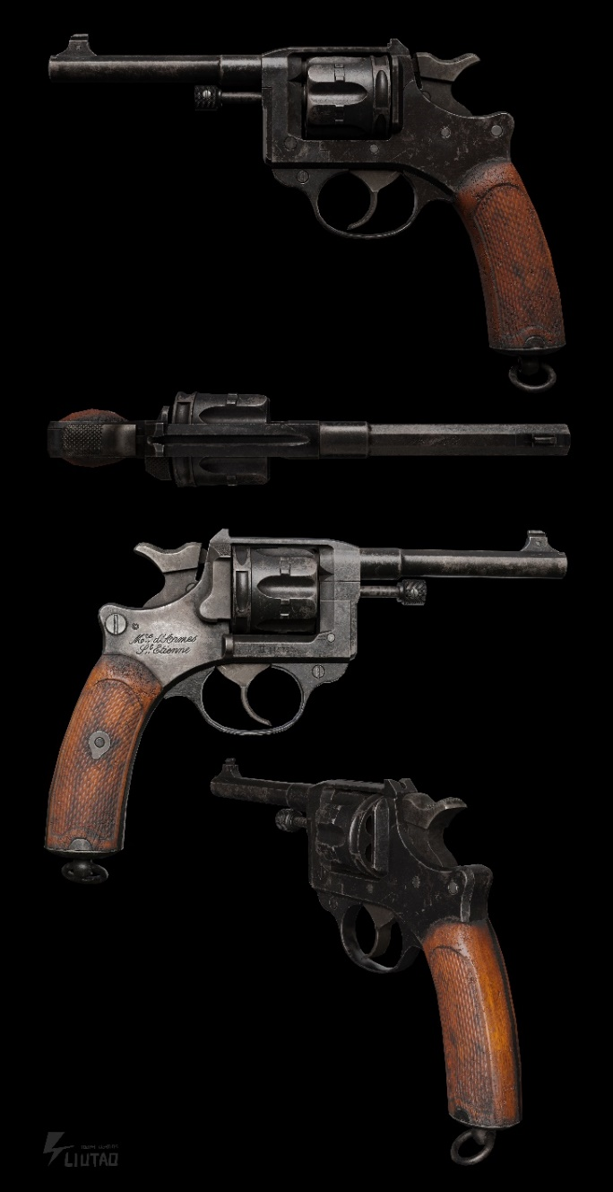
原型分析
分析原型设计与原画,搜集参考图片,解析原型结构,拆分成部件,模型、材质分类,拟定制作思路与方案。
PPT模板 http://www.1ppt.com/moban/

Slide 6
参考资料
在开始创造的时候，最重要的是：收集许多参考资料——它们可能不仅是视觉的，也可能是基于你读过的书或看过的电影。
我们想要制作出这样的一个斧子，我们首先可以分析它的风格。方便我们收集参考资料，可以看出这个斧子风格偏向中世纪风格，与维京人所使用的斧子相似。那我们就可以用这些关键词去搜索相关的资料，作为我们的参考。
就比如当你要为斧子雕刻花纹时，我们的主参考图花纹部分十分模糊。就需要这些辅助的参考图，让我们在雕刻花纹时有一些参考。
又或是当你要为枪械刀具制作磨损的时候，可以参考其他美术师是如何制作磨损的，检查金属磨损在现实生活中的形成过程以及它对光的反应。参考确实是最重要的，这给了我们制作的方向。

Slide 7
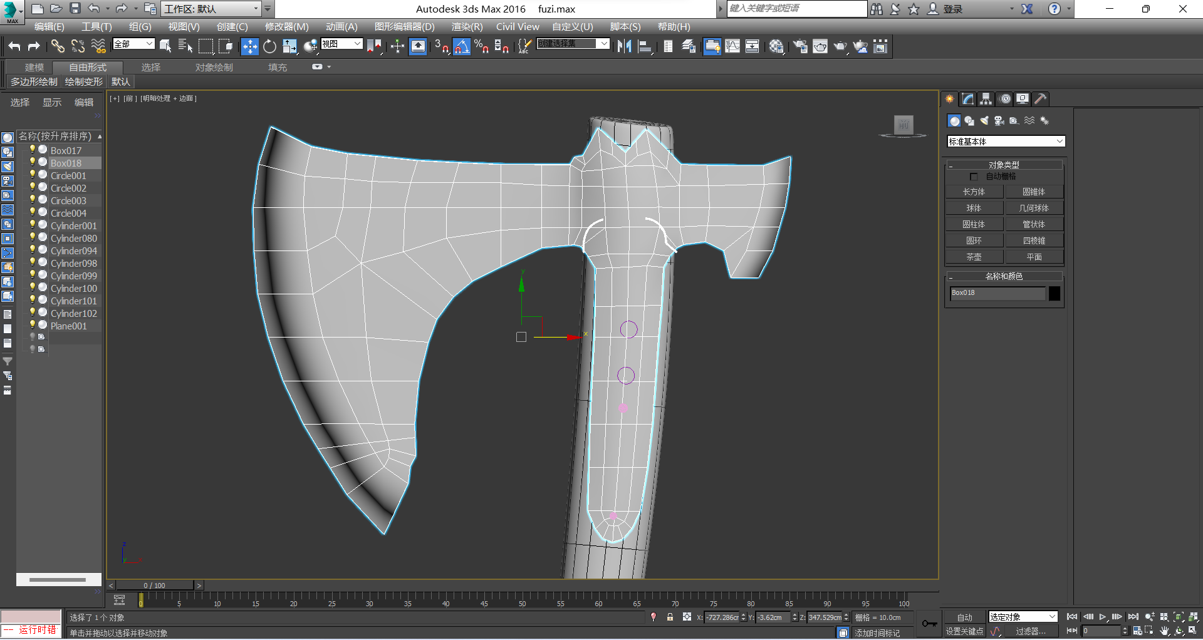
3Ds Max-基本模型
在3Ds Max中,创建面片，导入参考图片，按照参考图开始勾勒出斧子的基本模样。在这个阶段不会过于执着于细节,主要目的是为了制作一个基模,方便我们导入Zbrush中去。初始面数不宜过多，方便我们后面进行调整，表达出结构轮廓信息即可。

Slide 8
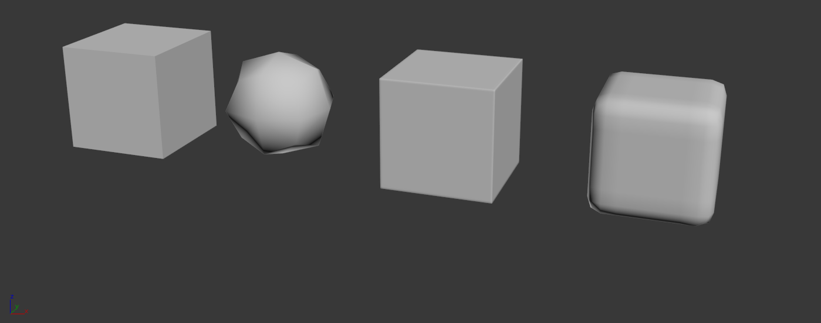
卡线NURMS切换使我们需要圆滑的地方变得圆滑,不需要圆滑的位置卡线。
给模型分好光滑组后使用涡轮平滑修改器,相较NURMS比较快速,缺点在于有时候可能不是我们想要的效果,具体情况可自行选择使用。
为什么要卡线平滑:
我们所制作的低模由于面数较低,模型会呈棱状,边角锋利与我们所需要的效果不一致。所以我们需要进行相关操作使需要圆滑的地方呈现我们希望的效果。
无平滑
没卡线
卡线后NURMS
按光滑组涡轮平滑

Slide 9
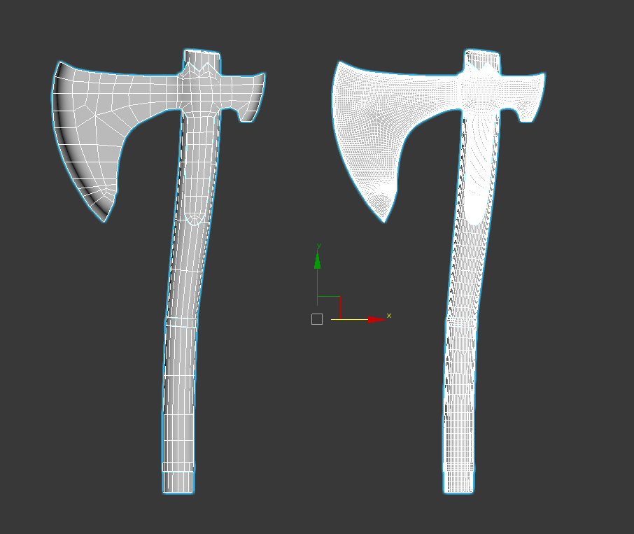
模型从粗略的块到微观的细节时，不能急于求成。你首先需要初级形状，然后通过次级形状、三级形状和微观细节进行制作。不能一个模型直接从一个匆忙的草图变成一个细节。我们需要分成一小部分的进行单独的学习，并努力使其达到最高的质量，建立我们的工作节奏。这有助于我们基础的训练。

Slide 10
Zbrush-雕刻高模
在3Ds Max中构建好基本外形之后,我们将模型导入到Zbrush。使用Zremesher和其他工具笔刷制作模型高模。一边创建斧头的高模,一边学习工具的使用,将掌握如何利用Zbrush创建细节丰富的高模。此部分多为实操，无太多理论知识，制作方式方法多样，找到合适自己的流程，制作出效果即可。

Slide 11
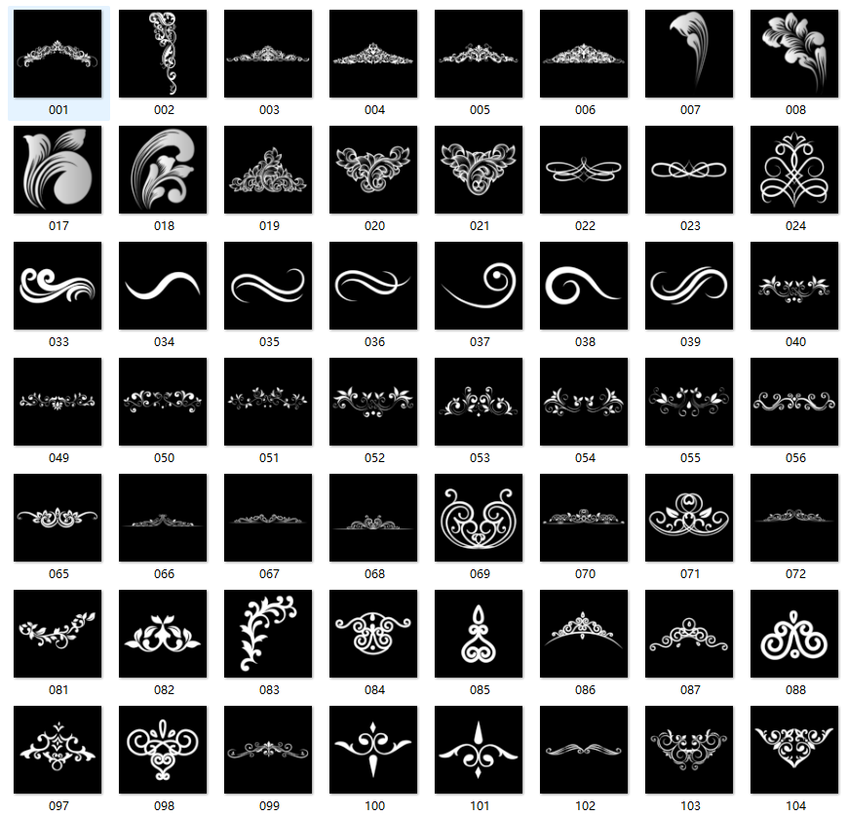
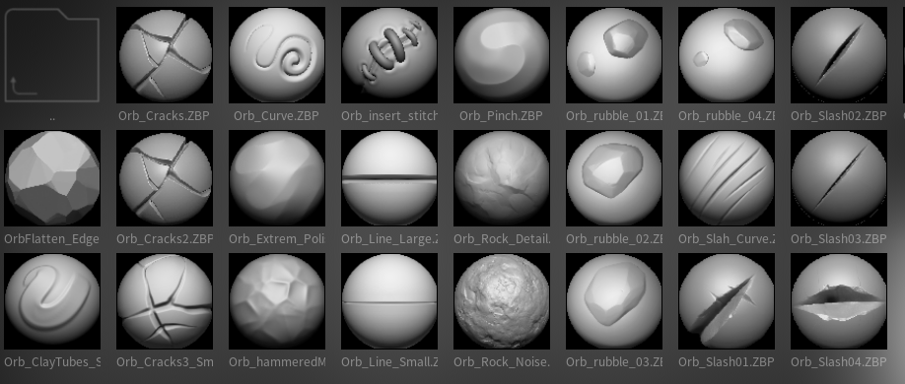
收集大量的素材，在Zbrush雕刻的时候可以极大的提高我们的制作效率。如花纹Alpha贴图，做旧笔刷等。当然我们也可以按我们自己的想法，自己制作出Alpha、笔刷等。形成我们自己的素材库，为我们以后的制作提供基础。这不仅限于Zbrush，在很多的建模软件中我们都需要有大量的素材作为基础。一个合格的3D美术师，都会有自己的素材库。

Slide 12
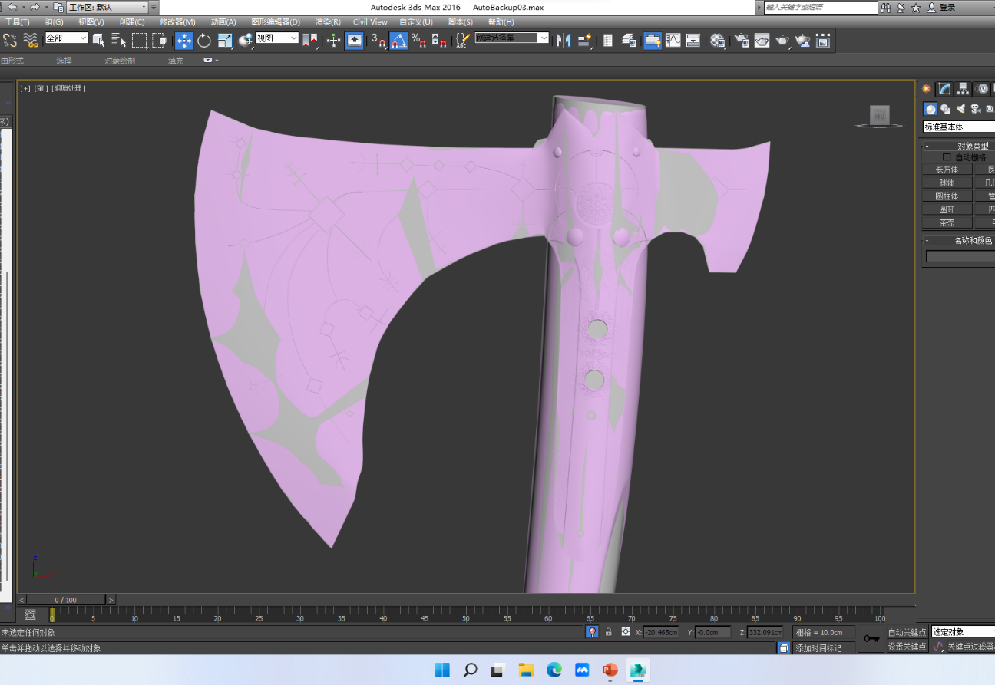
拓扑
为什么要进行拓扑？
我们制作出的高模虽然拥有很多细节，但是动辄一个模型几十万上百万个面。显然直接使用高模来导入程序中制作产品是不现实的。
那为什么影视和建筑中有时候却不用拓扑呢？
影视和建筑最终得到的产品是一张图片或者视频，客户端是不需要进行渲染的，只需要播放即可，所以无需考虑这些问题。
而我们游戏、vr互动等是需要客户端进行实时渲染的，如果不进行拓扑，我们所制作出来的产品是没有几台电脑能够流畅运行的，所以我们游戏流程是需要进行拓扑的。
什么是拓扑？
拓扑的意思是，你做完高模以后，高模面、线多且有些地方布线不是太好。所以就需要拓扑，拓扑后面数达到自己低面数需求，变成一个低模，这样就可以和高模拿去烘焙了，最终使低模上呈现出高模的细节效果。
怎样拓扑？
虽然拓扑很重要，但实际拓扑的操作并不复杂，在我们硬表面流程中。结构较为规律，而且我们前期就制作有面数不多的基模。我们只需在基模上稍作修改，与高模形体匹配，就可以作为我们的低模使用。

Slide 13
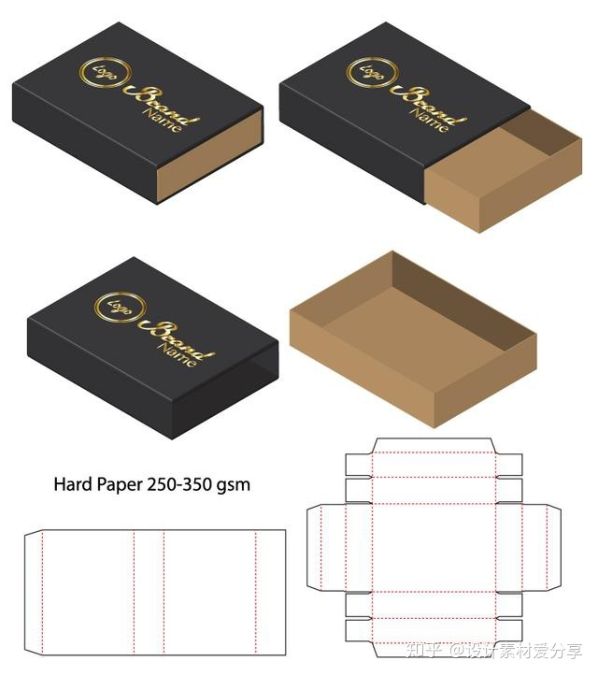
UV
UV简单易懂的理解方式就是:把三维物体,平面化展开在一个二维的平面上。
注意:
1.UV是物体的一种属性,不是渲染出来的uv线框
2.UV点是定位2D纹理的坐标点,与模型上的顶点相对应。2D平面上的uv纹理像素将会被映射在模型上
3.调整uv不会影响到模型,调整模型顶点大概率会影响到uv,所以一定要在低模调整好后再展uv。
PS：（长方体的每条边都需要切开）

Slide 14
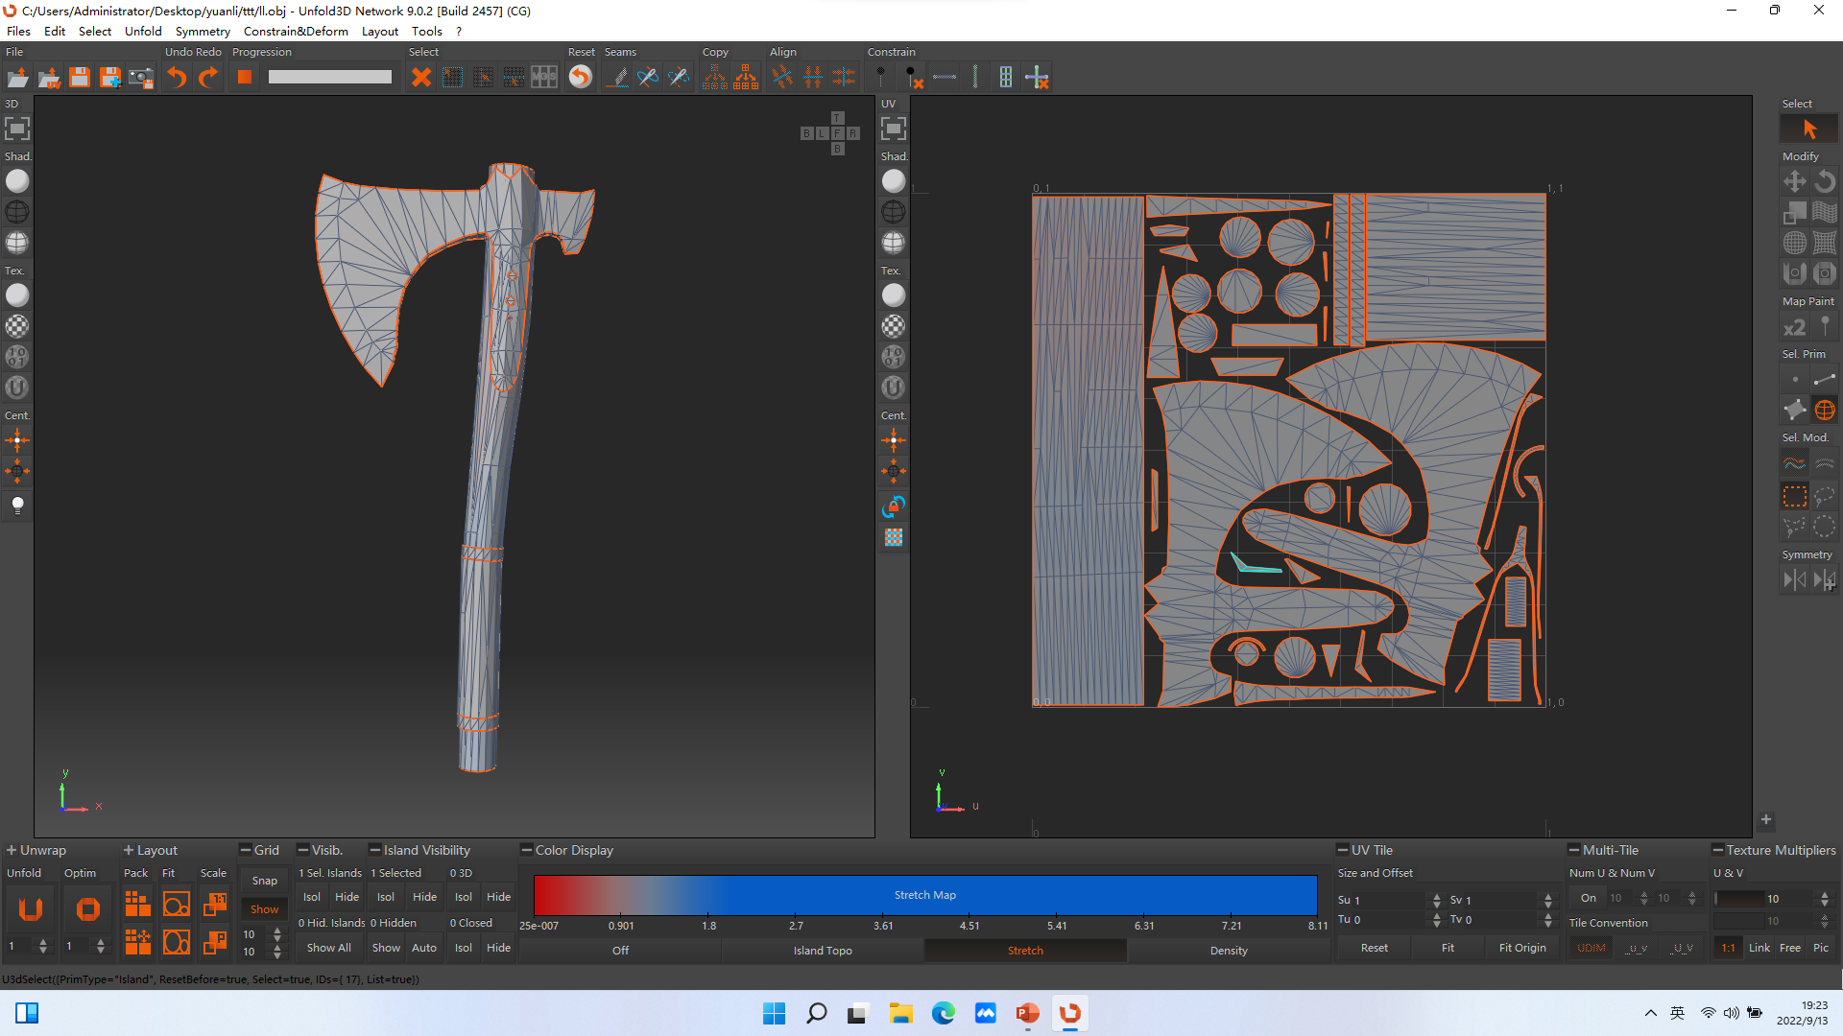
展UV
前面讲了什么是UV，我们现在来实际操作一下，将前面拓扑好的低模导入到Unfold3D中。将软件快捷键设置为3Dmax选项，F1、2 、3 、4分别为选择点 线 面 元素，具体操作后续在软件中一一讲解。
展UV的注意事项
1.接近90度的边，UV尽量断开。
2.UV断开的边，如果接近90度需要分不同光滑组。如果远大于90度，可分同一光滑组。（UV没断开的边必须同一光滑组）
3.断开的UV必须分开，不允许UV断开仍连着。同时UV间的间隔尽量在3个像素以上，否则烘培可能会有黑线。

Slide 15
谢谢观看
日期：2023年5月20日

